Slide 1






Slide 2






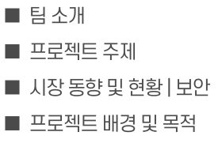
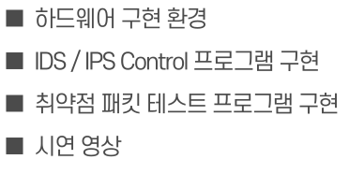


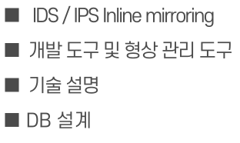

Notes:
목차로는 크게 프로젝트 개요 IPS/IDS 설계 프로젝트 구현 기대효과 순으로 발표를 진행하도록 하겠습니다.

Slide 3



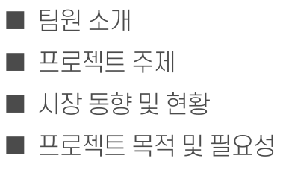

Slide 4













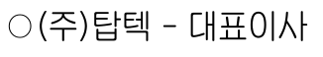
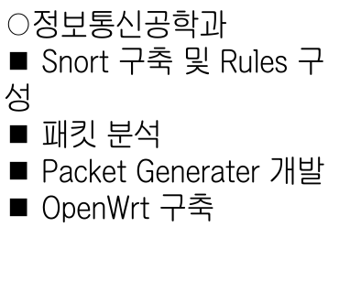
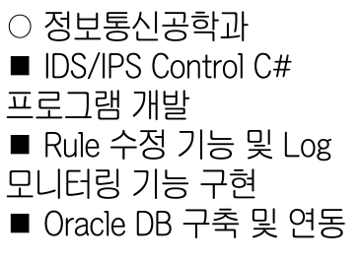
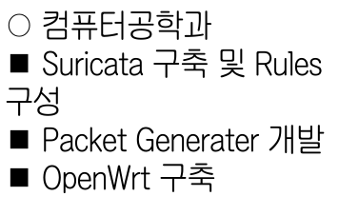
Notes:
팀원을 소개해 드리겠습니다. 일단 RIP의 멘토로 탑텍 대표이신 최병욱 멘토님이 함께 해주셨습니다. 그리고 팀장인 저는 snort 구축과 룰을 구성하였고 패킷 분석과 패킷 제너레이터 및 오픈와트를 구축하였습니다.
그리고 이경재 팀원은 IPS/IDS 0컨트롤 프로그램을 개발하였고 룰 수정기능 과 모니터링기능을 오라클로 연동하여 구현하였습니다.
마지막으로 구교원 팀원은 스리카타와 룰을 구성하였고 패킷 제너레이터 개발과 오픈와트를 구축하였습니다.

Slide 5




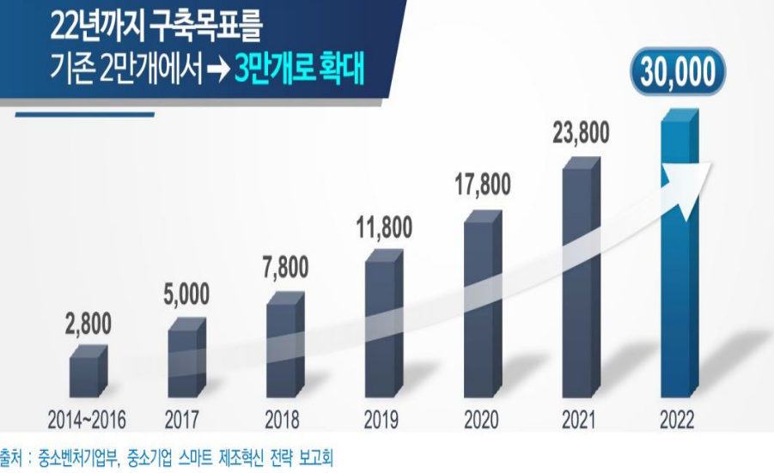
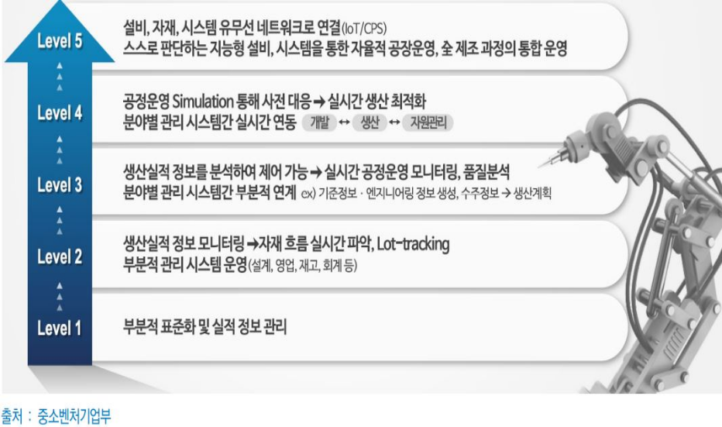
Notes:
저희 rip는 스마트팩토리 취약점을 분석한 IPS/IDS를 구축을 주제로 선정하였습니다. 주제를 설명하기 앞서 IPS와 IDS가 무엇인지 간단하게 설명드리겠습니다.
IPS는 Intrusion Prevention System이고 한글로는 침입 차단 시스템이라고 합니다. 그리고 IDS는 Intrusion detection system이고 한글로는 침임 탐지 시스템입니다.
이름의 뜻과 같이 IPS는 위협이 되는 트래픽들을 차단하고 탐지하는 시스템을 말합니다.
근데 이 IPS/IDS가 왜 스마트팩토리에 중요한지 설명드리며 주제에 대한 자세한 내용을 설명드리겠습니다.
현재 스마트팩토리는 이러한 자료와 같이 점점 증가하는 추세입니다.

Slide 6




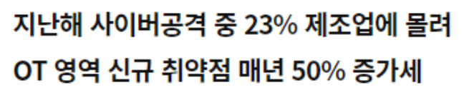
Notes:
그리고 스마트팩토리가 증가할수록 스마트팩토리에 관한 사이버 위협은 증가하고 있습니다.
스마트팩토리는 취약점에 노출되어 공장이 정지 또는 오작동하면 1분에 많게는 수십억의 손해가 난다고 합니다.

Slide 7

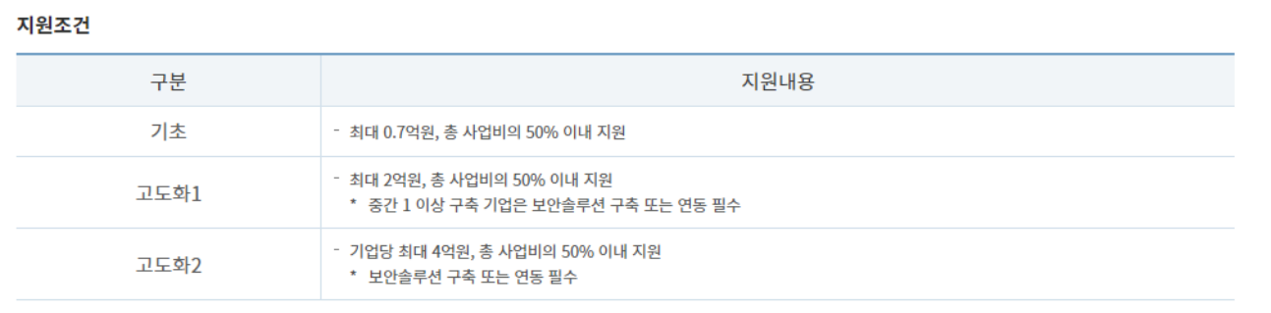
Notes:
그리고 스마트팩토리 정부지원조건으로 고도화1단계부터는 보안 솔루션 구축 및 연동이 필수라고 합니다.
이제 스마트팩토리에 보안은 선택이 아닌 필수라고 볼 수 있습니다.

Slide 8



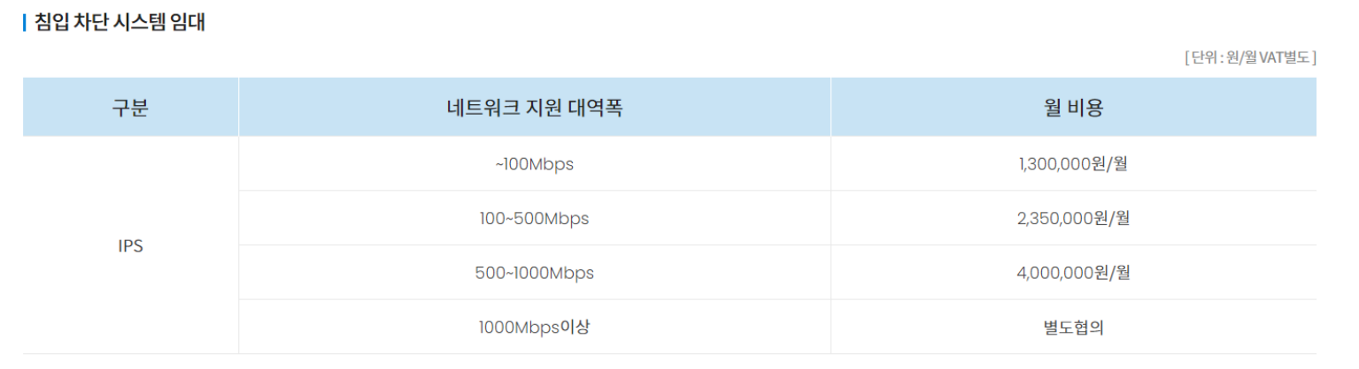

(출처 :https://www.siidc.com/security/ips/index.php)
Notes:
하지만 현재 시장에서는 IPS/ IDS 장비는 대체로 높은가격으로 최소 200여만원부터 1억원으로 구성되어있습니다.

Slide 9
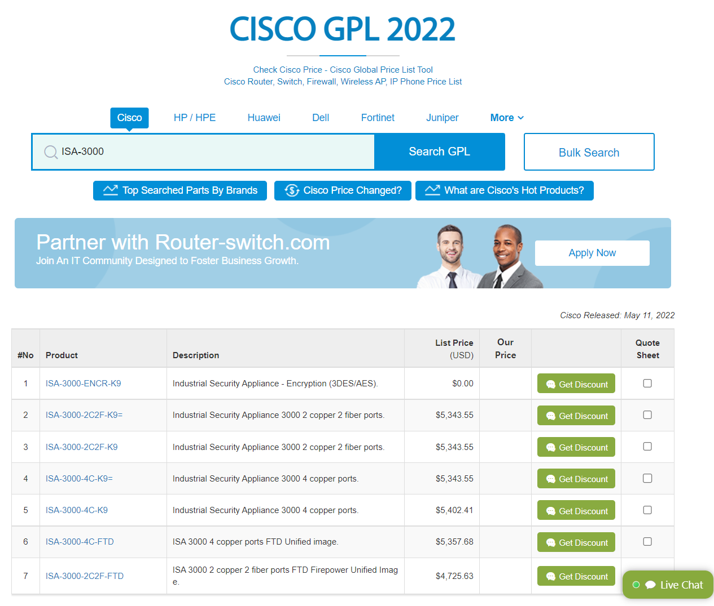
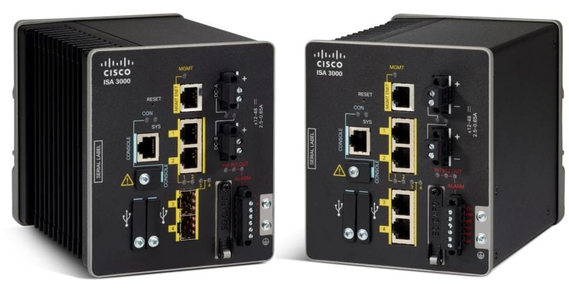
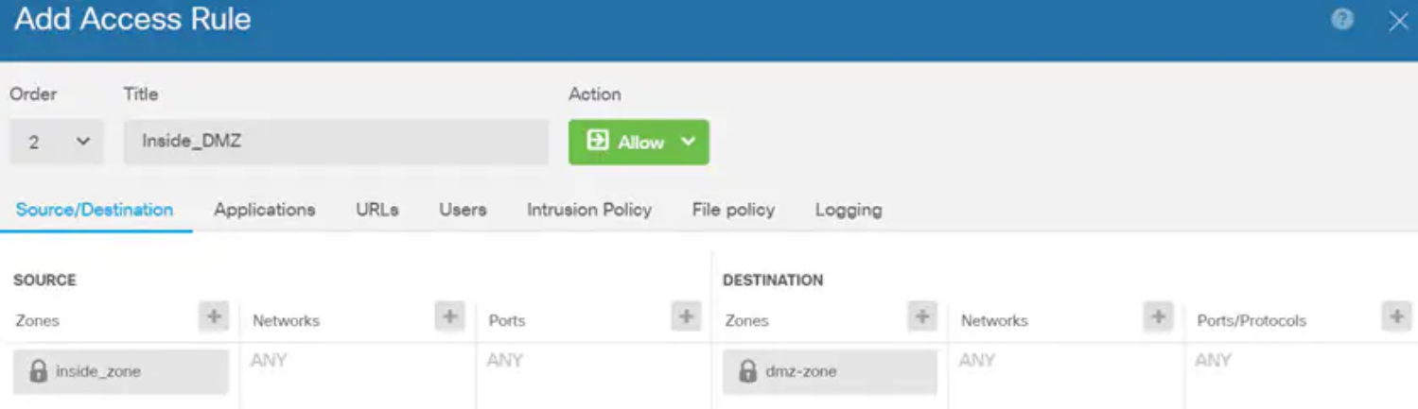

(출처 : https://itprice.com/cisco-gpl/isa-3000)
(출처 : ISA3000 User Manaual)
Notes:
우리는 프로젝트를 기획하면서, 가장 저가형의 스마트팩토리 지원 IPS 모델을 검색해 보았습니다.
시스코의 ISA3000이라는 모델이 정가는 $4,700~$5,300, 이베이에서 리퍼비시(중고)제품을 $1500에 판매되고 있는 것이 가장 저렴한
스마트팩토리 전용 IPS 모델로 조사되었습니다.
하지만, 이러한 저가 모델의 기능은 단순하게 IP와 Port를 지정하여 탐지하거나 차단하는 단순한 기능을 제공합니다.

Slide 10




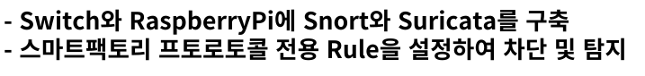
Notes:
그리하여 저희는 스마트팩토리 전용 IDS/IPS 시스템 개발을 목표로 하였으며, 이 솔루션의 시장 타겟은 스타트업 및 중소기업을 대상으로 설정하였습니다.
스마트 팩토리 전용이기 때문에, 여기에 해당하는 산업용 프로토콜만을 탐지하도록 설계하였으며,
공장 내부에서 발생되는 패킷 자체는 외부서비스용이 아닌 내부 제어용 이기 때문에 트래픽 대역폭이 높지 않다는 점에 착안해서 라즈베리파이와 운영체제 펌웨어를 제공하는 공유기만으로 충분히 구현이 가능했습니다

Slide 11

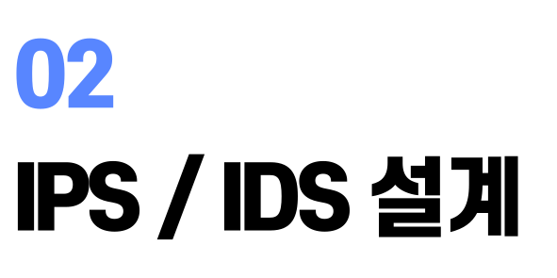
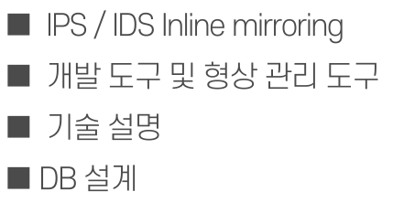

Slide 12


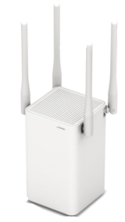
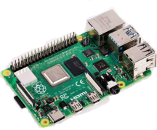



















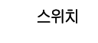



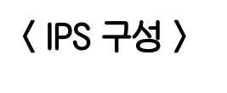



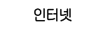
Notes:
일단 IPS IDS 모두 외부에서 라우터와 방화벽을 거쳐 들어온 트래픽을 탐지하는 구조를 가지고 있습니다.
인라인 구조로 저희는 스위치에 ips시스템을 구축하여 스위치에 들어오는 트래픽을 감지하여 룰에 조건에 맞게 차단하고 안전한 트래픽은 흘려 보냅니다. 이러한 구조로 ips를 구성하였고
미러링 구조로 스위치의 트래픽을 직접 관여하지 않고 패킷을 관제하여 모니터링을 합니다. iDS를 구성할 때 탭핑하는 방법도 있지만
탭핑 구성은 네트워크 앞단에서 망에 손을 대는 작업을 해야 하므로, 우리는 내부 네트워크에서 스위치가 지원하는 포트 미러링 방식을 선택하여 Ids를 구서하였습니다.

Slide 13



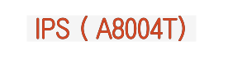

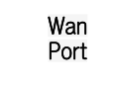


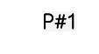
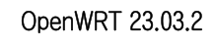





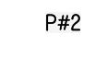




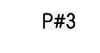




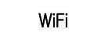






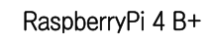








Notes:
시스템 구성은 다음과 같습니다. 관리시스템에서 IPS, IDS 탐지정책을 관리하며, 스마트팩토리용 탐지 정책을 쉽게 생성하여 적용하기 위한 기능을 제공합니다.
IPS는 내부 네트워크를 위한 3개의 포트와 와이파이 포트를 제공하며, 내부적으로 브릿지포트가 1개의 관제 인터페이스로서 동작합니다.
이 브릿지포트를 통해 모니터링 및 제어를 수행하게 됩니다.
IDS는 1개의 포트만 존재하며, 이 포트는 스위치의 미러링 포트에 연결되게 됩니다. 이포트를 통해 들어오는 패킷들에 대해 취약성을 탐지합니다. 포트가 1개이며, 미러링 포트이기 때문에, 탐지만 가능하며, IPS와 같이 제어 기능은 수행하지 못합니다.
저희 프로젝트에서는 패킷 제네레이터가 중요한 개발 결과물입니다. 저희가 대상으로 하는 산업용 패킷은 소프트웨어적으로 구성하기가 힘들고, 실제 공장에서 기기들간의 통신에 사용되기 때문에, 저희가 만든 룰이 실제로 탐지해내고 차단할 수 있는지 검증해 주기 위한 도구입니다.

Slide 14











Notes:
개발 도구로는 vs를 이용해 C#으로 개발하였고 디비로 오라클을 연동하였고
Ips 장비에는 오픈와트OS로 환경을 구축했습니다. 오픈와트는 공유기 환경에 맞는 리눅스 커널5기반 os입니다.
Ids 장비는 라즈베리파이 4에 안정적인 os인 우분투를 구축했습니다. 그리고 각각 IPS/IDS 응용프로그램인 스노트와 수리카타를 사용했습니다.
.

Slide 15


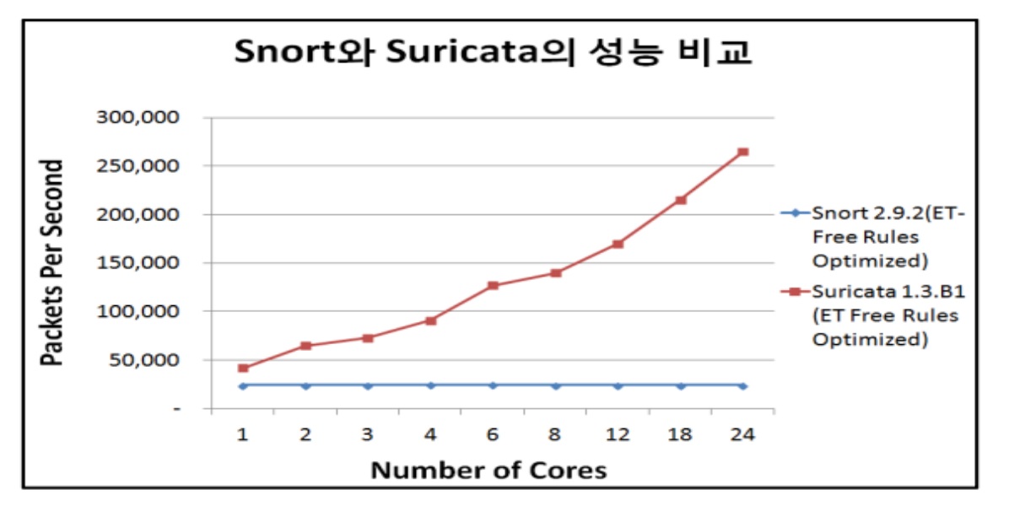
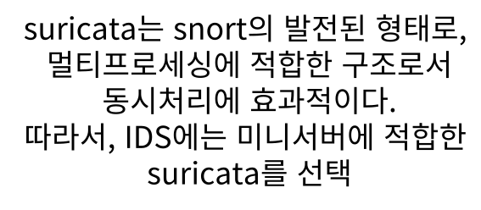
Notes:
Ids는 수리카타 ips는 스노트를 구축하였는데 이에 대한 이유를 설명하겠습니다.
일단 ids에 수리카타를 구축한 이유는 표에서 보는것과 같이 suricata의 성능이 스노트보다 발전된 형태로
멀티프로세싱에 적합한 구조로서 동시처리에 효과적입니다.
그렇게에 ids미니서버에 적합한 수리카타를 선택하였습니다.

Slide 16

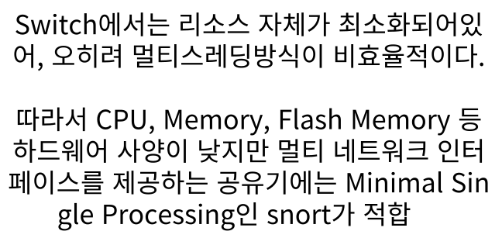
Notes:
반대로 ips에 스노트를 설정한 이유는 ips장비인 스위치는 리소스 자체가 최소화 되어있어 오히려 멀티스레딩방식이 비효율적입니다.
스위치는 cpu, 메모리등 하드웨어 사양이ㅏ 낮지만 멀티 네트워크 인터페이스를 제공하기 때문에
싱글 프로세싱이 적합하여 스노트를 선택하였습니다.

Slide 17





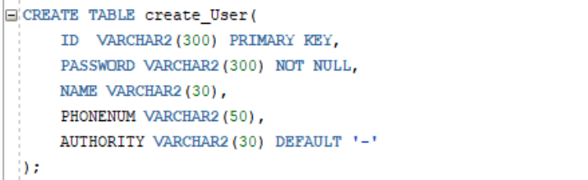
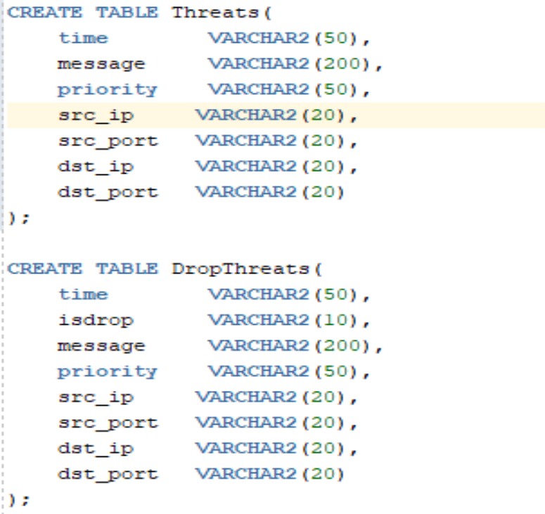

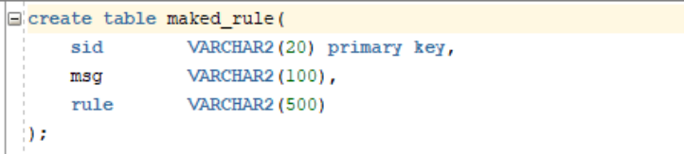

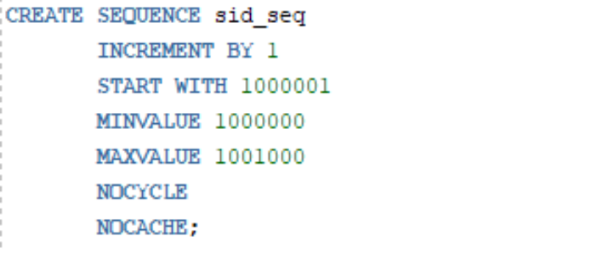
Notes:
Db는 사용자테이블과 룰의 구성테이블과 IDS 의 로그가 들어가있는 위협테이블과 IPS의 로그가 들어가있는 drop threats으로 구성하였고
시그니처아이디의 생성을 위하여 sid 시퀀스를 생성하였습니다.

Slide 18

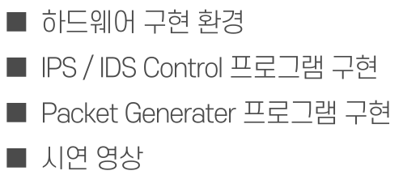

Slide 19


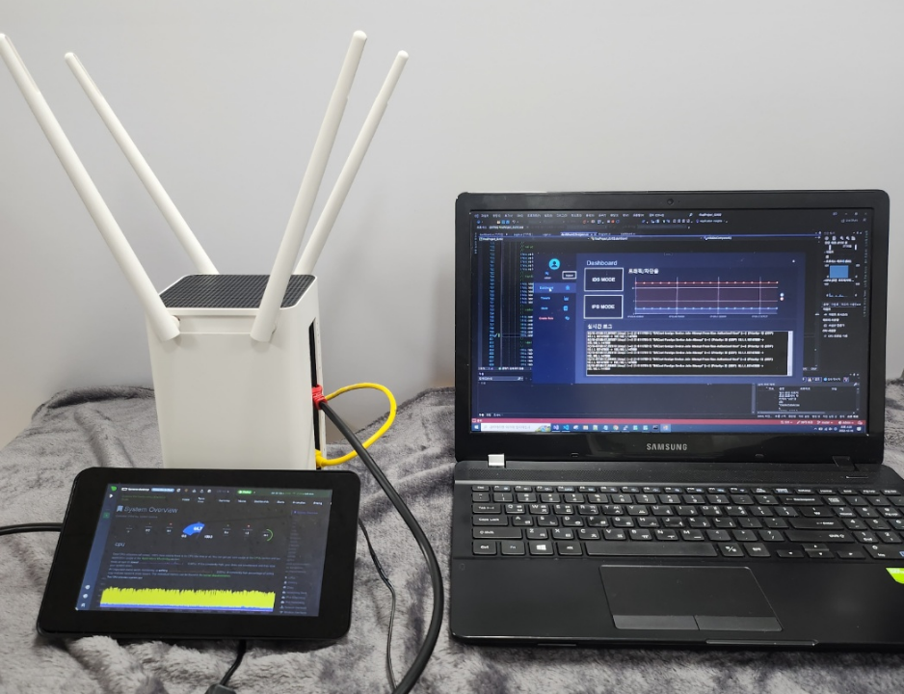






Slide 20


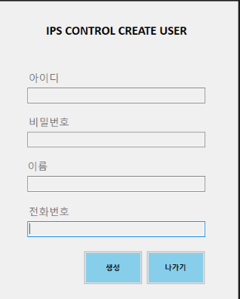
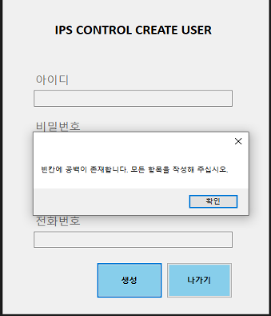
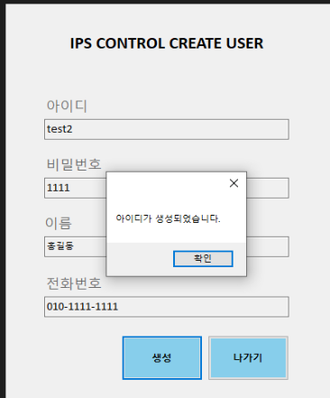
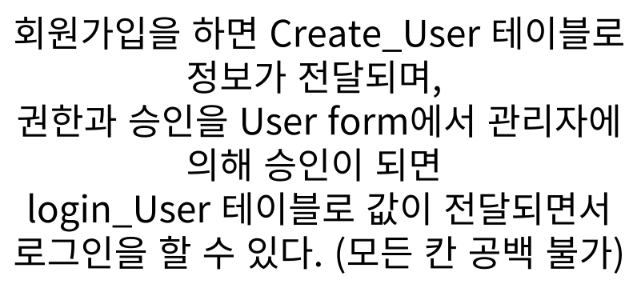
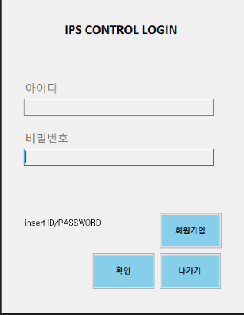
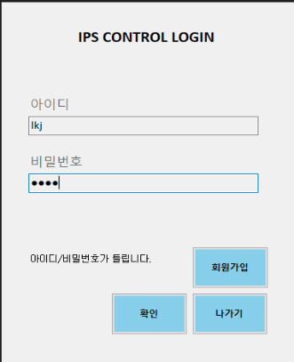
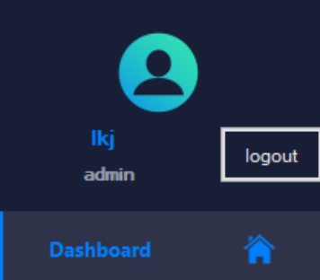
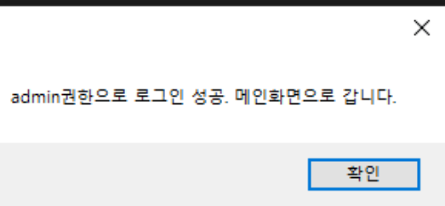
Notes:
처음 회원가입과 로그인 폼에 대해 설명하겠습니다.
회원가입을 하면 크리에이트 유저 테이블로 정보가 전달 되며 권한 ~~

Slide 21


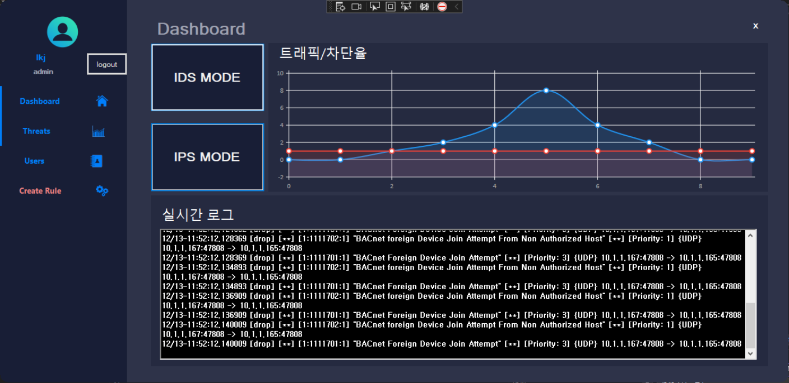

Notes:
다음으로 로그인하면 보이는 메인폼에 대해 설명드리도록 하겠습니다.
Ips ids모드를 클리하여 전환이 가능하고 설정된 트래픽과 차단률을 옆에 그래프에서 실시간으로 확인되며
밑에서는 실시간으로 로그 출력을 확인할 수 있습니다.

Slide 22




Notes:
다음으로 위협폼에서는 위에 발생 건수와 최다공격 ip, 횟수를 확인 가능하고
버튼을 눌러 새로고침을하고 모드별 로그들을 확인할 수 있습니다.

Slide 23





Notes:
다음으로 유저폼에서는 admin권한만 사용이 가능하고 회원가입 신청목록을 확인이 가능하며 id별 권한 부여및 가입 승인이 가능합니다.

Slide 24



Slide 25




Notes:
다음으로 룰 생성 폼을 설명하기 사전에 설명할 것이 있습니다.
일단 스노트와 수리카타는 동일한 룰을 호환되며 현재 상용으로 사용되는 ips ids는 스노트 룰을 지원하는 장점이 있습니다,
또한 이러한 복잡한 룰 생성에 대하여 gui를 통해 쉽게 룰을 생성할 수 있도록 룰 자동 생성기능을 구현하였습니다.

Slide 26




Notes:
일단 스마트팩토리 유해 보안 모델 콤보박스에서 유해 모델을 선택하면 자동으로 룰을 생성하는 기능을 포함하고 있습니다,.
그리고 밑에서 생성된 룰을 확일할 수 있습니다.
그리고 옆에 작동 환경에 대해 확인할 수 있습니다.

Slide 27





Notes:
그리고 각 노드에 값을 입력하여 자동으로 룰을 생성하는 기능을 구현하였습니다.
다 입력후 룰추가 및 서버에 적용을 하면 시그니처아이디가 자동을 생성되고 IPS/IDS 룰에 적용되는것을 확인할 수 있습니다.

Slide 28





Notes:
패킷 제너레이터 프로그램에서 좌측 상단에 프로토콜별 취약점 패킷들이있습니다.
선택하게 되면 프로토콜에 대한 설명과 취약점에 대한 설명이 나오고 차단 정책을 추천해줍니다.

Slide 29

Notes:
그리고 공격아이피 대상과 포트번호를 입력하고 공격을 수행하게 되면 공격횟수만큼 패킷을 전송하게 됩니다.

Slide 30



Notes:
그리고 모니터링 서버와 아이디 비밀번호를 입력하고 관제할 인터페이스를 선택하고 로거 연결 시
Tcpdump를 로그로 확인이 가능합니다.

Slide 31



Slide 32


Slide 33








Notes:
기대효과로는 쉽게 자동으로 룰 생성 기능을 이용하면 전문가가 따로 필요없이 룰이 생성가능하고 저렴한 비용으로 보안으로 구축이 가능합니다.
그리고 신규 취약성에 대해 룰성성으로 룰 업데이트가 가능합니다.
그리고 기존 방화벽에서 탐지 못하는 스마트팩토리 취약 패킷을 탐지하고 차단 가능하다는 효과가 있습니다.

Slide 34






